Slide 1




Challenges to Cancer Program Development in Low- and Middle-Income Countries
تحديات تطوير برامج مكافحة السرطان في البلدان منخفضة ومتوسطة الدخل
Dr Oubaida AL MOUFTI
Head of department
Medical oncology
Hospital Vert Glant – Paris

Slide 2


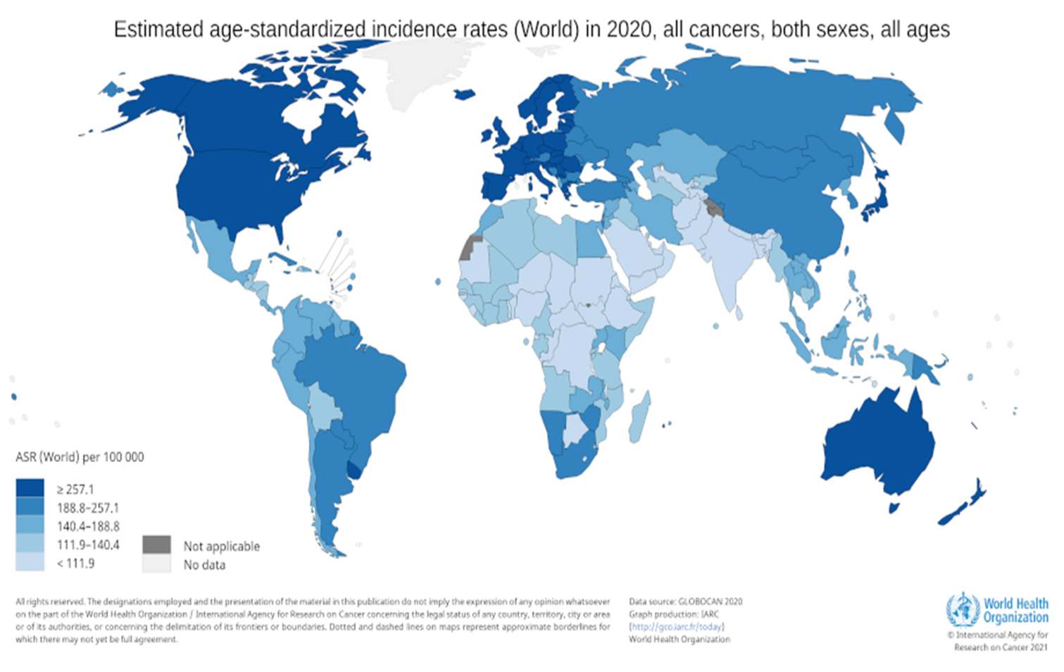
Cancer: A Major Global Health Threat
1- 19.3M new cancer cases (2022, IARC) , rapid rise in global incidence , 45 M in 2050 , and the annual number of death will be around 20.5 millions .
19.3 مليون حالة سرطان جديدة (2022، الوكالة الدولية لبحوث السرطان)، زيادة سريعة في الانتشار العالمي، 45 مليون في 2050، ومن المتوقع أن يكون عدد الوفيات السنوي حوالي 20.5 مليون.
2- Nearly 70% of cancer deaths in LMICs — disproportionate mortality burden
حوالي 70٪ من وفيات السرطان في البلدان منخفضة ومتوسطة الدخل
3- In the 21st century, medical advances in the early detection of cancers have significantly improved survival rates , These advance combined with proactive prevention policies, have reduced the mortality rate of many cancers.
في القرن الحادي والعشرين، أدت التقدمات الطبية في الكشف المبكر عن السرطان إلى تحسين- معدلات النجاة بشكل كبير. وقد أسهمت هذه التقدمات جنبًا إلى جنب مع السياسات الوقائية الاستباقية في خفض معدل الوفيات من العديد من أنواع السرطان.
4-Urgent action needed across health systems, prioritizing prevention and access in LMICs
هناك حاجة إلى اتخاذ إجراءات عاجلة عبر أنظمة الصحة، مع إعطاء الأولوية للوقاية وتوفير الوصول في البلدان منخفضة ومتوسطة الدخل

Slide 3






Cancer: A Major Global Public Health Threat
Recognize scale, act on prevention, diagnosis, and treatment — especially in LMICs
Cancer is a leading NCD worldwide, threatening lives and economic development
2013 World Cancer Declaration called for global collaboration to reduce burden via prevention, diagnosis, treatment
LMICs bear disproportionate impact; nearly 70% of cancer deaths occur there
Recognizing cancer’s impact is essential to prioritize cancer control alongside other health challenges
Notes:
يُعد السرطان من الأمراض غير المعدية الرائدة عالميًا، ويهدد الأرواح والتنمية الاقتصادية. دعا إعلان السرطان العالمي لعام 2013 إلى تعاون عالمي لتخفيف العبء من خلال الوقاية والتشخيص والعلاج. تتحمل البلدان منخفضة ومتوسطة الدخل تأثيرًا غير متناسب؛ إذ تحدث حوالي 70% من وفيات السرطان فيها. يُعد إدراك تأثير السرطان أمرًا ضروريًا لإعطاء الأولوية لمكافحة السرطان إلى جانب التحديات الصحية الأخرى.

Slide 4





Challenges in Cancer Program Development / تحديات تطوير البرامج
Barriers to implementing comprehensive cancer control in LMICs
Infrastructure: insufficient screening, diagnosis, treatment, and palliative care capacity
Political will: stalled commitment due to scale of challenges and complexity
Resource competition: limited funds diverted to other urgent health and environmental priorities
Result: formidable barriers to effective cancer program implementation in LMICs
Notes:
ضعف البنية التحتية في مجال الفحص والتشخيص والعلاج والرعاية التلطيفية.
الإرادة السياسية: تعثر الالتزام بسبب حجم التحديات وتعقيدها.
التنافس على الموارد: تحويل أموال محدودة إلى أولويات صحية وبيئية ملحة أخرى.
النتيجة: عوائق هائلة أمام التنفيذ الفعال لبرامج مكافحة السرطان في البلدان منخفضة ومتوسطة الدخل.

Slide 5

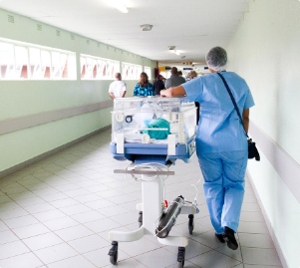
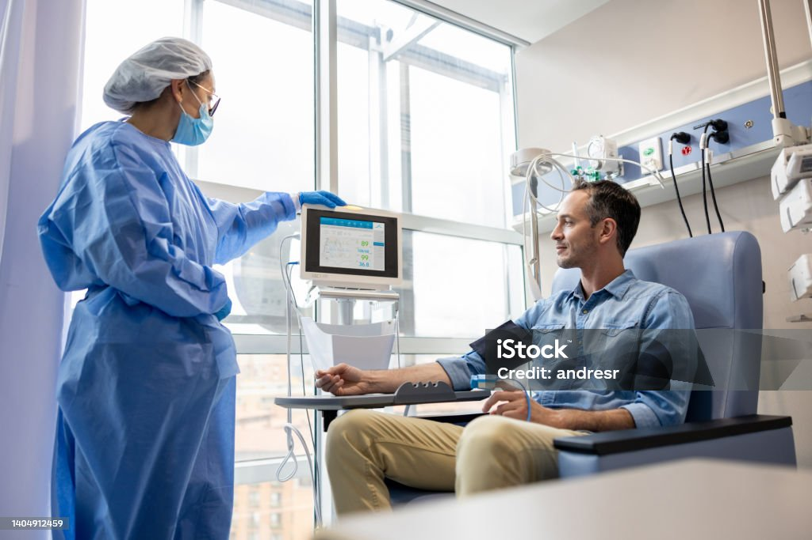

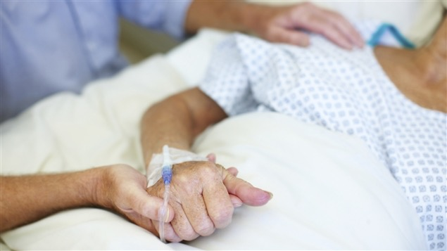

Main Barriers to Cancer Program Development
العوائق الرئيسية لتطوير برامج معالجة السرطان
Five priority obstacle areas that impede effective cancer control in LMICs
Economic Constraints poverty and affordability
العوائق الاقتصادية الفقر والقدرة على التحمل
Policy & Funding Limitations governmental constraints
السياسة والقيود التمويلية والقيود الحكومية
Human Capacity Gaps lack of trained workforce
الفجوات في القدرة البشرية ونقص القوى العاملة المدربة
1
2
3
Inadequate Health Infrastructure diagnostics and treatment gaps
قصور في البنية التحتية الصحية والفجوات في التشخيص والعلاج
4
Palliative Care Shortfalls end-of-life and supportive services
النقص الكبير في الاهتمام بالرعاية التلطيفية والخدمات الداعمة ونهاية الحياة
5
High out-of-pocket costs limit access to care
Shortage of oncologists, radiologists, oncology nurses
Poverty reduces screening and early diagnosis uptake
Insufficient national cancer funding and budgets
Absence or weakness of cancer registries
Insufficient pain management and symptom control
Financial barriers hinder treatment completion
Weak policy frameworks for guideline implementation
Limited training and continuing education programs
Brain drain to high-income settings
Limited diagnostic services and pathology capacity
Few trained palliative care teams and services
Limited health system governance and coordination
Scarce availability of radiation, chemotherapy, surgery
Limited access to essential opioids and psychosocial support
Notes:
لقيود الاقتصادية الفقر والقدرة على تحمل التكاليف
العلوم الاقتصادية القرءان المقصودة على الإختلاف
• ارتفاع التكاليف من الجيب يحد من إمكانية الحصول على الرعاية
• الفقر يقلل من الفحص والتشخيص المبكر
• العوائق المالية تعيق استكمال العلاج
قيود السياسة والتمو
القيود الحكومية
السياسة والقيود المالية
الحكومية
- عدم كفاية التمويل والميزانيات الوطنية لمكافحة السرطان
- ضعف الأطر السياسية لتنفيذ المبادئ التوجيهية
- محدودية إدارة وتنسيق النظام الصحي
الفجوات في القدرات البشرية
3
نقص القوى العاملة المدربة
القيوات في القدرة البشرية وتقص القوى
العاملة المديرية
نقص أطباء الأورام
• أخصائيو الأشعة وممرضو الأورام
• محدودية برامج التدريب والتعليم المستمر
هجرة الأدمغة إلى الأماكن ذات الدخل المرتفع
4
• عدم كفاية الصحة
تشخيص البنية التحتية والفجوات العلاجية
قصور في الخلايا العصبية والصحية والتشخيص والعلاج
غياب أو ضعف سجلات السرطان
• محدودية خدمات التشخيص والقدرة على علم الأمراض
• ندرة توافر الإشعاع، العلاج الكيميائي والجراحة
5
نقص الرعاية التلطيفية
نهاية الحياة والخدمات الداعمة

Slide 6


Poverty... the main obstacle to cancer treatment in LIMCs
الفقر ..العائق الرئيسي لعلاج السرطان في الدول ذات الدخل المنخفض والمتوسط
As cancer detection rates and therapy successes increase in high-income countries, it is predicted that over the next decade more than 75% of cancer-related deaths will occur in low-income and middle-income countries.
مع زيادة معدلات اكتشاف السرطان ونجاح العلاجات في الدول ذات الدخل المرتفع، من المتوقع أنه خلال العقد المقبل ستحدث أكثر من 75٪ من الوفيات المرتبطة بالسرطان في الدول ذات الدخل المنخفض والمتوسط
Yet >800 million lived on <$1.25/day in 2020 , Sub-Saharan Africa, south Asian countries, is currently unprepared with inadequate screening and detection methods, treatment and palliative care capacity.
أكثر من 800 مليون شخص عاشوا على أقل من 1.25 دولار يوميًا في عام 2020، وخاصة في دول منطقة جنوب الصحراء الأفريقية ودول جنوب آسيا ، غير مستعدة حاليًا مع وجود وسائل فحص واكتشاف غير كافية وقدرات محدودة على العلاج والرعاية التلطيفية.
Global extreme poverty decline
People < $1.25/day (2015)
Cancer deaths in LMICs
50 %
800,000,000
75
Decrease since 2000
Mostly in sub‑Saharan Africa
Share of global cancer mortality

Slide 7










Governments Funding and Policy Challenges
تمويل الحكومات وتحديات السياسات
Budget variability, competing health priorities, and barriers to sustainable oncology financing in LMICs
Budget Variability
تقلب الميزانية
Driven By Demographics, Economy And Politics; Health Spending Differs Widely Across Countries
Competing Priorities
الأولويات المتنافسة
: Constrained LMIC Budgets Prioritise Infectious Diseases And Maternal Health Over Cancer
Limited Resources
الموارد المحدودة
Remain For Cancer Programs, Hindering Infrastructure And Sustained Oncology Services
Complex Funding Pathways:
مسارات التمويل المعقدة
Securing Government Allocation And Policy Prioritization Is Difficult But Essential
Implication:
الاستنتاج
Without Targeted Public Financing, Scaling Guideline-based Cancer Care In LMICs Is Unlikely
Notes:
التقلبات، والأولويات الصحية المتنافسة، والعوائق التي تحول دون تمويل الأورام المستدام في البلدان المنخفضة والمتوسطة الدخل
تقلب الميزانية
الفصل الميزانية
يقودها
التركيبة السكانية,
الاقتصاد والسياسة;
يختلف الإنفاق على الصحة بشكل كبير بين البلدان
الأولويات المتنافسة
أولويات المنتاقسة
: مقيد LMIC
أولويات الميزانيات
الأمراض المعدية وصحة الأمومة
سرطان
الموارد المحدودة
الموارد المحدودة
البقاء لبرامج السرطان، يعيق البنية التحتية وخدمات الأورام المستدامة
التمويل المعقد
المسارات:
مشاريع التمويل المعقدة
تأمين الحكومة
التخصيص والسياسة
تحديد الأولويات أمر صعب
لكن ضروري
التضمين:
و
بدون استهداف
التمويل العام وتوسيع نطاق رعاية مرضى السرطان القائمة على المبادئ التوجيهية في البلدان المنخفضة والمتوسطة الدخل أمر غير محتمل
Diapo 8

Slide 8








Lack of Human Capacity نقص الكوادر البشرية
Severe shortages of trained physicians, pathologists and oncologists undermine cancer care in LMICs
Severe Shortages
النقص الحاد
Of Trained Healthcare Workers (physicians, Oncologists, Pathologists) In LMICs Vs High-income Countries
Some Sub‑Saharan African Countries Have A fraction Of Pathologist And Oncologist Ratios Seen In High-income Countries
Training Programs, International Partnerships, And Local Professional Development Are Crucial To Strengthen The Workforce
Chart: Compare Workforce Density In LMICs Vs High‑income Countries To Quantify Gaps

Slide 9




Cancer Registries: Foundation for Effective Cancer Control
سجلات السرطان: أساس للسيطرة الفعالة على السرطان
Functions: quantify disease burden, track incidence/mortality, monitor trends, evaluate interventions
Accurate, confidential population data to guide resources, measure impact, and reduce mortality
بيانات سكانية دقيقة وسرية لتوجيه الموارد، وقياس التأثير، وتقليل الوفيات
Current gaps: few population‑based registries in LMICs due to limited trained personnel and infrastructure
Quality & confidentiality: establish standards, training, secure data systems to ensure reliable, private records
Program planning role: foundational for resource allocation, program evaluation, and targeting high‑burden populations
Notes:
وظائف: تحديد عبء المرض، وتتبع معدل الإصابة/الوفيات، ورصد الاتجاهات، وتقييم التدخلات.
الفجوات الحالية: قلة السجلات السكانية في البلدان منخفضة ومتوسطة الدخل بسبب محدودية الكوادر المدربة والبنية التحتية.
الجودة والسرية: وضع المعايير والتدريب وتأمين أنظمة البيانات لضمان سجلات موثوقة وخاصة.
دور تخطيط البرامج: أساسي لتخصيص الموارد، وتقييم البرامج، واستهداف الفئات السكانية الأكثر تضررًا.

Slide 10





Diagnosis & Pathology Capacity Gaps / التشخيص وعلم الأمراض
Severe workforce shortage: some African countries have <0.1 pathologist per 100,000 vs ~10 per 100,000 in Europe and USA
Limited equipment & standards: widespread lack of lab equipment and formal qualification standards , molecular biology and histo-biochemical tests
Severe shortages of pathologists and equipment in many LMICs; telepathology as a bridging solution
High impact on cancer care: diagnostics bottleneck contributes to LMICs bearing nearly 70% of cancer deaths
Practical solution: scale telepathology to bridge gaps while workforce capacity expands
Summary: urgent expansion of training, equipment, and telepathology to reduce diagnostic disparities
Notes:
نقص حاد في القوى العاملة: في بعض الدول الأفريقية، يوجد أقل من 0.1 أخصائي علم أمراض لكل 100,000 نسمة، مقابل -10 أخصائيين لكل 100,000 نسمة في اوروبا والولايات المتحدة الأمريكية.
محدودية المعدات والمعايير: نقص واسع النطاق في معدات المختبرات ومعايير التأهيل الرسمية.
تأثير كبير على رعاية مرضى السرطان: يُسهم اختناق التشخيص في تحمل البلدان منخفضة ومتوسطة الدخل لما يقرب من 70% من وفيات السرطان.
حل عملي: توسيع نطاق العلاج عن بُعد لسد الفجوات مع توسيع سعة القوى العاملة.
ملخص: توسع عاجل في التدريب والمعدات والعلاج عن بُعد للحد من التفاوتات التشخيصية.

Slide 11














Chemotherapy Access & Intellectual Property / الوصول إلى العلاج الكيميائي والملكية الفكرية
High drug Prices Block Patient Access To Essential Chemotherapy
Intellectual Property Restrictions Limit Generic Production And Competition
Barriers to affordable chemo in LMICs and the role of Doha Declaration (2003)
2003 Doha Declaration Supports Compulsory Licensing For Public Health
Many Countries Still Face Legal, Regulatory And Import challenges For Generics
Ensuring Affordable Chemotherapy Is Essential For Effective Cancer Programs
Notes:
الأدوية المرتفعة تعيق وصول المرضى إلى العلاج الكيميائي الأساسي.
قيود الملكية الفكرية تحد من إنتاج الأدوية الجنيسة والمنافسة.
مؤتمر الدوحة 2003 يدعم الترخيص الإجباري للصحة العامة.
لا تزال العديد من الدول تواجه تحديات قانونية وتنظيمية واستيرادية فيما يتعلق بالأدوية الجنيسة.
ضمان توفير العلاج الكيميائي بأسعار معقولة أمر أساسي لبرامج فعالة لمكافحة السرطان.

Slide 12
Radiotherapy Capacity Disparities
القدرة على توفير العلاج الإشعاعي
Machine access: 1 per 250,000 in HICs vs 1 per 5–20 million in many LMICs; 36 countries have none
Availability gap: HICs ~1 machine per 250,000 people vs many LMICs 1 per 5–20 million
Zero access: 36 countries have no radiotherapy unit
Investment needs: equipment, maintenance, and trained staff are critical
Technology trade‑off: choose between cobalt (lower cost, simpler maintenance) and linear accelerator (higher precision, higher maintenance)
Implication: targeted investments and maintenance plans must match country capacity
Notes:
فجوة التوافر: الدول ذات الدخل المرتفع (~1) جهاز لكل 250,000 نسمة، مقابل العديد من الدول ذات الدخل المنخفض والمتوسط ​​(1) لكل 5-20 مليون نسمة.
انعدام الوصول: 36 دولة لا تملك وحدات للعلاج الإشعاعي.
الاحتياجات الاستثمارية:
المعدات والصيانة والكوادر المدربة عوامل حاسمة.
المفاضلة بين التكنولوجيا: الاختيار بين الكوبالت (تكلفة أقل، صيانة أبسط) والمسرع الخطي (دقة أعلى، صيانة أعلى).
النتيجة: يجب أن تتوافق الاستثمارات المستهدفة وخطط الصيانة مع قدرات الدولة.

Slide 13

Surgical Oncology : Challenges and Strategies
جراحة الأورام
االتحديات والاستراتيجيات
ا
Technology gaps: limited access to advanced equipment and minimally invasive platforms
Training shortages: few specialized fellowships, scarce mentorship and hands‑on courses
Workforce scale: insufficient surgical workforce; need tailored curricula to expand capacity
Resource‑appropriate strategy: prioritize open surgical techniques then introduce minimally invasive methods progressively
Collaborations: regional partnerships, twinning, and mentorship to transfer skills and protocols
Curriculum design: competency‑based, context‑adapted training with simulation and short‑course upskilling
Outcomes focus: monitor surgical outcomes to guide capacity building and improve patient survival
Summary: leverage existing strengths, build stepwise minimally invasive capacity, scale workforce via tailored curricula and partnerships
Notes:
الفجوات التكنولوجية: محدودية الوصول إلى المعدات المتطورة ومنصات الجراحة laser robot طفيفة التوغل.
نقص التدريب: قلة الزمالات المتخصصة، وندرة الإرشاد والدورات العملية.
حجم القوى العاملة، وقلة القوى العاملة الجراحية؛ الحاجة إلى مناهج دراسية مُصممة خصيصًا لتوسيع القدرات.
استراتيجية مُلائمة للموارد:
إعطاء الأولوية لتقنيات الجراحة المفتوحة، ثم إدخال أساليب الجراحة طفيفة التوغل تدريجيًا.
التعاون: شراكات إقليمية، وتوأمة، وإرشاد لنقل المهارات والبروتوكولات.
تصميم المناهج:
تدريب قائم على الكفاءة ومُكيف مع السياق، مع محاكاة ودورات تدريبية قصيرة.
تركيز النتائج: مراقبة النتائج الجراحية لتوجيه بناء القدرات وتحسين بقاء المرضى.
الملخص: الاستفادة من نقاط القوة الحالية، وبناء قدرات جراحية طفيفة التوغل تدريجيًا، وتوسيع نطاق القوى العاملة من خلال مناهج وشراكات مُصممة خصيصًا.

Slide 14

Global cancer survival disparities — CONCORD study
Standardized analysis of 1.9 million cases across 31 countries reveals stark inequities in outcomes
1.9 million cancer cases analyzed from 31 countries — first standardized global survival estimates
Higher survival in North America, Australia, Japan, Europe
Implication: targeted health system strengthening to reduce global survival gaps
Primary drivers: inequities in early diagnosis and quality treatment access
Lower survival in several LMICs (example: south Africa Brazil) indicating gaps

Slide 15






Solutions & Recommendations for Resource‑Poor Settings
الحلول والتوصيات للبيئات محدودة الموارد
Start with prevention; build infrastructure through phased, context‑driven collaboration
فلنبدأ بالوقاية؛ وبناء البنية التحتية من خلال التعاون التدريجي والمبني على خطط واضحة
Awareness & education campaigns targeting risk factors and early signs
حملات التوعية والتعليم التي تستهدف عوامل الخطر والعلامات المبكرة
Primary prevention: vaccination, tobacco control, screening promotion
الوقاية الأولية: التلقيح ، مكافحة التبغ، تعزيز الفحص
Address social, political, technological, cultural, and financial barriers systematically
معالجة الحواجز الاجتماعية والسياسية والتكنولوجية والثقافية والمالية بشكل منهجي
Adopt collaborative, phased approaches tailored to local context for sustainable scale‑up
اعتماد نهج تعاوني ومتدرج مصمم وفق السياق المحلي للبلدان النامية لتوسيع الجهود بشكل مستدام
Prioritize capacity building, affordable technology, and resource‑appropriate protocols
إعطاء الأولوية لبناء القدرات، والتكنولوجيا الميسورة التكلفة، والبروتوكولات المناسبة للموارد

Slide 16
Strategic Recommendations to Reduce Cancer Disparities
التوصيات الاستراتيجية
Priority, pragmatic actions for LMICs to improve survival and quality of life
1. Prioritization of Needs
- Adapt international guidelines (NCCN, ESMO ASCO ) by simplifying them according to local resource availability.
.
2-Access to Medications :Use validated effective generics.
Favor standard mono- or bi-therapy regimens over expensive combinations.
- Negotiate with pharmaceutical companies or NGOs
3-Diagnostics and Laboratory Services
Propose simplified algorithms that do not rely on costly imaging or molecular biology.
4-Organization of Care
- Develop regional polyvalent oncology centers
- Create simplified care pathways: consultation, diagnosis, treatment, follow-up.
-
5-Training and Local Guidelines
- Draft national protocols validated by local experts.
- Provide ongoing training for oncologists, general practitioners, and pharmacists
6 Supportive and Palliative Care*
- Prioritize accessible basic palliative care: oral morphine, nutrition, psychological support.
- Create *low-cost integrated palliative care units*.
7- Partnerships and Innovation*
- Establish *partnerships with international medical societies* to adapt recommendations.
Integrate telemedicine or case follow-up and expert advice.
8-Data Quality Drives Survival Comparisons
Cancer Registries: Foundation for Effective Cancer Control
Notes:
تحديد أولويات الاحتياجات
- تكييف الإرشادات الدولية (NCCN، ESMO ASCO) من خلال تبسيطها بما يتناسب مع توافر الموارد المحلية.
٢- الالتزام بالأدوية: استخدام أدوية جنيسة فعالة ومعتمدة.
- تفضيل أنظمة العلاج الأحادي أو الثنائي القياسية على التركيبات الدوائية باهظة الثمن.
- التفاوض مع شركات الأدوية أو المنظمات غير الحكومية.
٣- خدمات التشخيص والمختبرات
- اقتراح خوارزميات مبسطة لا تعتمد على التصوير أو البيولوجيا الجزيئية المكلفة.
٤- تنظيم الرعاية
- تطوير مراكز إقليمية متعددة التخصصات للأورام
- إنشاء مسارات رعاية مبسطة: الاستشارة، التشخيص، العلاج، المتابعة.
٥- التدريب والإرشادات المحلية
- صياغة بروتوكولات وطنية معتمدة من قبل خبراء محليين.
- توفير تدريب مستمر لأطباء الأورام، والأطباء العامين، والصيادلة.
6 الرعاية الداعمة والتلطيفية*
- إعطاء الأولوية للرعاية التلطيفية الأساسية المتاحة: المورفين الفموي، والتغذية، والدعم النفسي.
- إنشاء *وحدات رعاية تلطيفية متكاملة ومنخفضة التكلفة*.
الشراكات والابتكار*
- إقامة *شراكات مع الجمعيات الطبية الدولية* لتكييف التوصيات.
- دمج التطبيب عن بُعد أو متابعة الحالات مع نصائح الخبراء.
- جودة البيانات تعزز معدلات البقاء على قيد الحياة.
- المقارنات.
- سجلات السرطان: أساس لمكافحة فعالة للسرطان.

